Slide 1
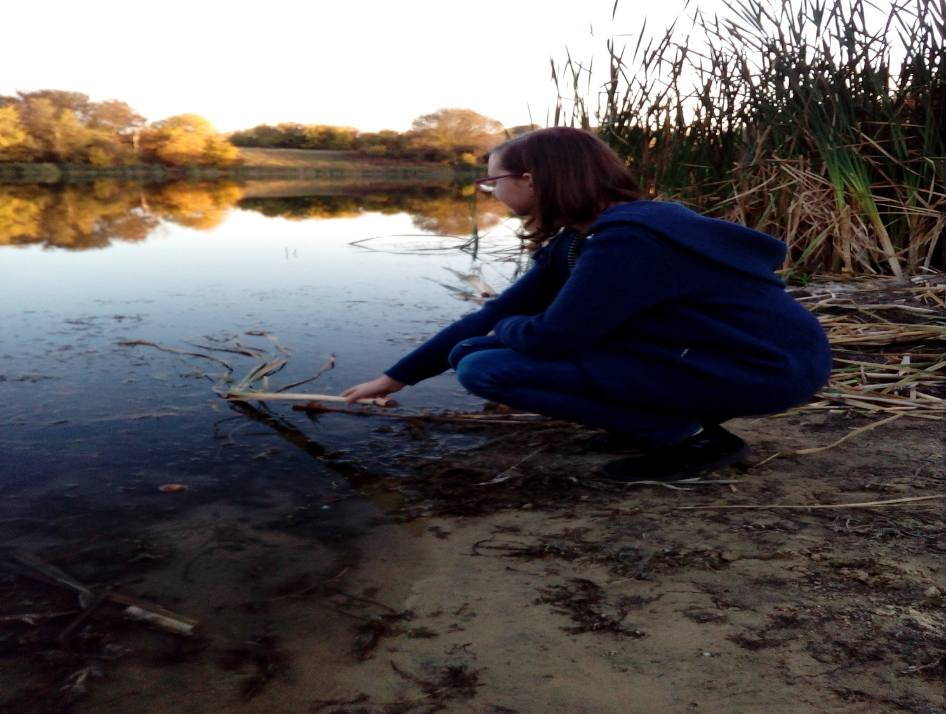
МІНІСТЕРСТВО ОСВІТИ І НАУКИ УКРАЇНИ ДЕРАРТАМЕНТ НАУКИ І ОСВІТИ ХАРКІВСЬКОЇ ОБЛАСНОЇ ДЕРЖАВНОЇ АДМІНІСТРАЦІЇ ХАРКІВСЬКЕ ТЕРИТОРІАЛЬНЕ ВІДДІЛЕННЯ МАН УКРАЇНИ БІОІНДИКАЦІЯ ЕКОЛОГІЧНОГО СТАНУ СТАВКА СЕЛА ДОВГЕНЬКЕ ІЗЮМСЬКОГО РАЙОНУ ХАРКІВСЬКОЇ ОБЛАСТІ
Дяченко Аліна Сергіївна, учениця 10 класу Довгеньківського навчально-виховного комплексу Ізюмської районної ради Харківської області ;
вихованка гуртка «Основи науково-дослідницької діяльності в галузі географії» Комунального закладу «Харківська Мала академія наук Харківської обласної ради»
Наукові керівники:
Леженіна Ірина Павлівна, доцент кафедри зоології та ентомології Харківського національного аграрного університету ім. В. В. Докучаєва, кандидат біологічних наук;
Кругова Лариса Іванівна, учитель хімії та біології Довгеньківського навчально-виховного комплексу Ізюмської районної ради Харківської області

Slide 2
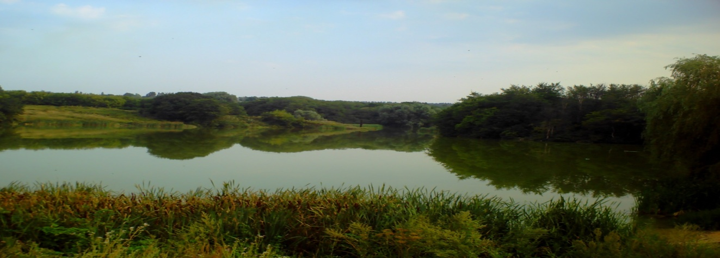
Загальний вигляд ставка с. Довгеньке
НАУКОВА НОВИЗНА
Визначена методом біоіндикації ступінь забруднення водойми і її придатність для відпочинку жителів села Довгеньке.
Комплексна оцінка екосистеми даного ставка взагалі не проводилася, також не проводились дослідження щодо придатності його як зони відпочинку, тому дані, які ми отримали по закінченню дослідницької роботи, були новими.
АКТУАЛЬНІСТЬ
У зв'язку з глибокою трансформацією природного середовища, що здійснюється під дією антропогенного впливу, який за своїми масштабами вийшов на планетарний рівень, а за силою та швидкістю випереджають вплив природних факторів, загострюються і стають актуальними проблеми збереження екосистеми та біосфери в цілому. В останній час стає актуальною розробка та апробація методик, що дозволяють оцінювати екологічний стан природних, природно-антропогенних ландшафтів.
На жаль не завжди є можливість провести комплексні наукові дослідження, які потребують значних матеріальних вкладень та спеціального обладнання. В таких випадках можна використовувати метод біоіндикації. Оскільки угрупування живих організмів віддзеркалюють усі зміни екологічного стану водного середовища, одночасно реагуючи на комплекс різноманітних чинників забруднювачів. Це дає можливість постійного екологічного моніторингу стану природного середовища.

Slide 3
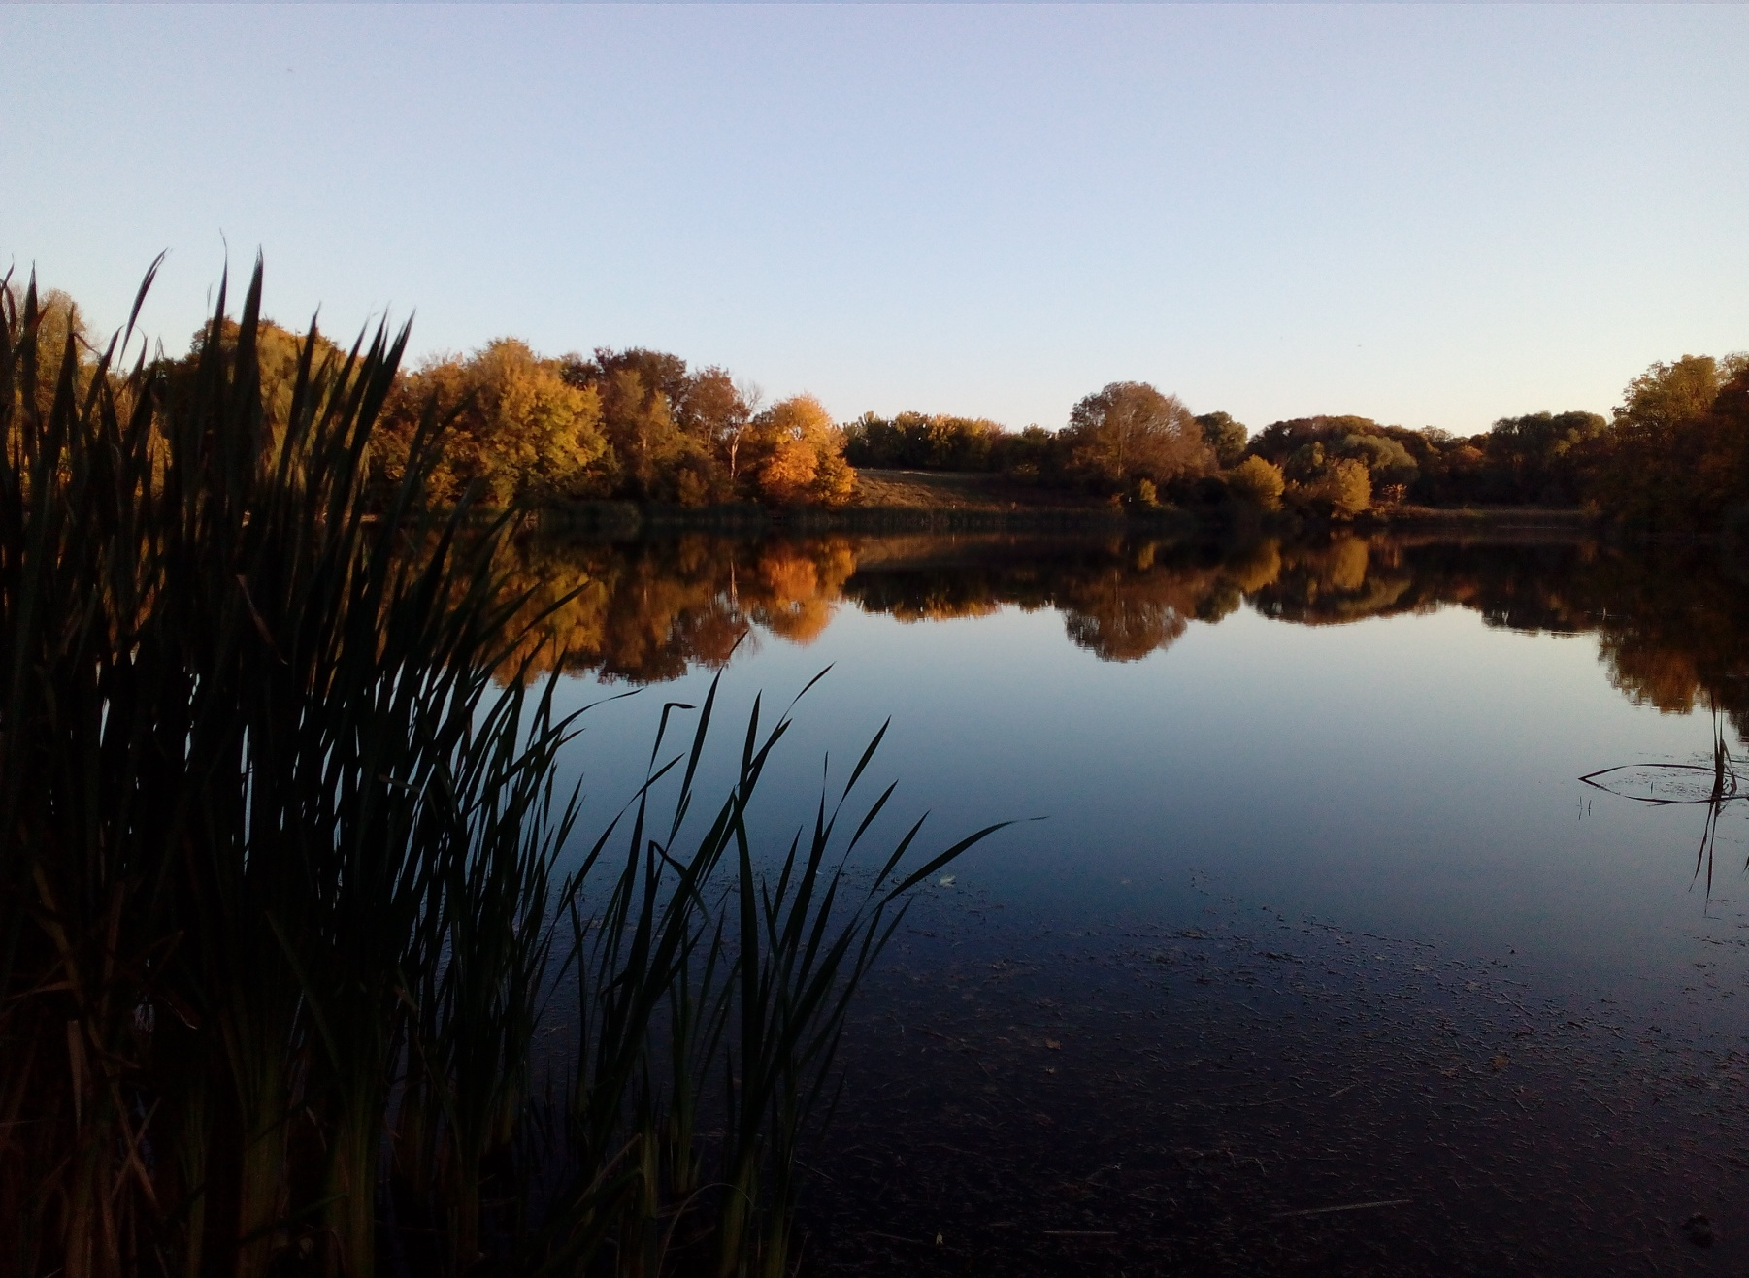
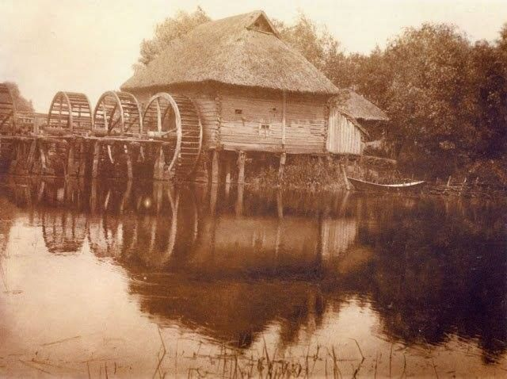
- комплексне дослідження екологічного стану ставка с. Довгеньке, ступінь його забруднення методом біоіндикації.
МЕТА
ЗАВДАННЯ ДОСЛІДЖЕННЯ
вивчити видовий склад рослин та тварин водойми нашої місцевості;
за допомогою методу біоіндикації визначити стан водойми і її придатність до використання мешканцями села як зони відпочинку.
У минулому ставок був джерелом води, що обертала млин і приводила в дію паровий молот. Деякі ставки утворюються в результаті заповнення водою улоговин, що залишилися в місцях добування глини, піску, гравію. Ставки зазвичай влаштовують у тих місцях, де є джерела води: поблизу струмків і поверхневих ґрунтових вод. Так застійні водоймища постійно забезпечувалися свіжою водою, що компенсувала втрати через випаровування і витікання. Дрібні ставки людина викопувала сама, більші утворилися в результаті розливання берегів. У ставку водні рослини займають зазвичай все мулисте дно, оскільки вода всюди добре профільтровується і влітку в ній мало кисню.
Фото прикладу водяного млину. Світлина Никанора Онацького, 1910 рік, Ukraine

Slide 4
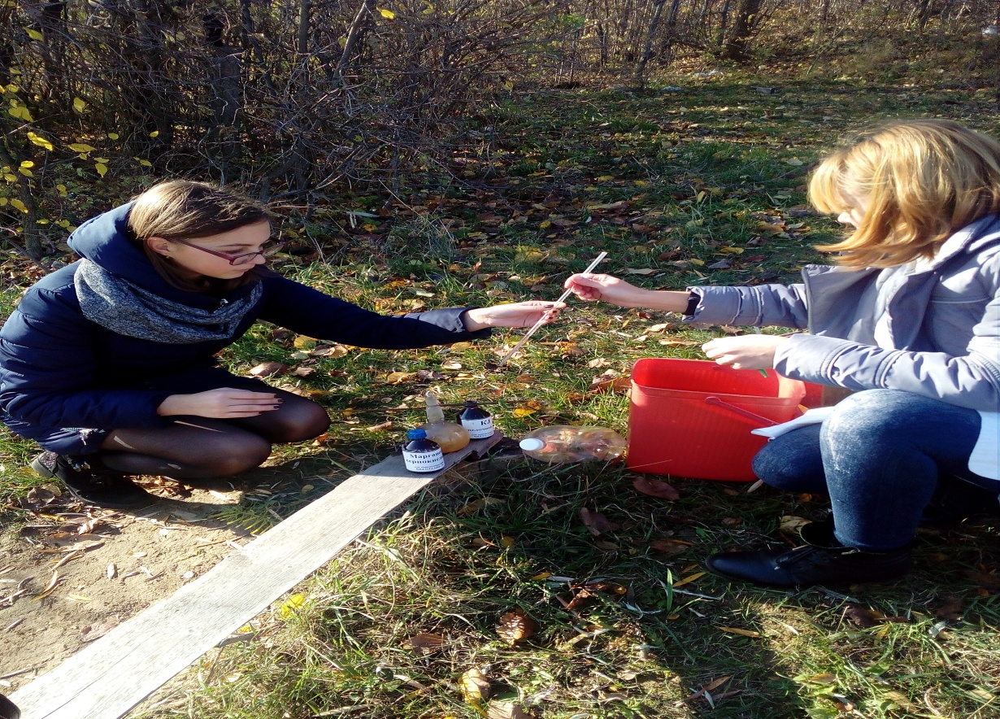
Згідно з Водним кодексом України, якість води є характеристикою складу та властивостей води, яке визначає її придатність для конкретного виду водокористування. Показники якості води поділяються на: фізичні, бактеріологічні, гідробіологічні та хімічні.
ЯКІСТЬ ВОДИ
При дослідженні брались такі аспекти – сезонний: весна, літо, осінь. Досліджувались різні біотопи ставка: ділянки з замуленим дном, зарослі з вищою рослинністю. Угрупування макробезхребетних досліджувались влітку, макрофіти навесні та влітку. Проведено фізико- хімічний аналіз якості води.
Основні показники води із відібраних проб
Назва показника | Норма показників | Показники ставка
Хімічне споживання кисню | 3.0 мг/л | 9.8 мг/л
Окисність | Приблизно 8.0 | 8.0
Жорсткість води | 7 моль/дм³ | 10.0 моль/дм³
Вміст заліза | 0.3 мг/дм³ | 0.03 мг/дм³
Вміст нітратів | Приблизно 50 | 18.6
Лужність води | 6.5 моль/дм³ | 7.0 моль/дм³
ХСК | Від 1 до 60 мг/л | 18.9 мг/л
Виявлено, що вода в ставку тверда. Вміст кисню, становить 9.8 мг/дм, риба може жити. Вміст заліза 0.03 мг/дм³, що свідчить про не забрудненість води. Важливою характеристикою є наявність нітратів, вони в ставку не перевищують норму

Slide 5
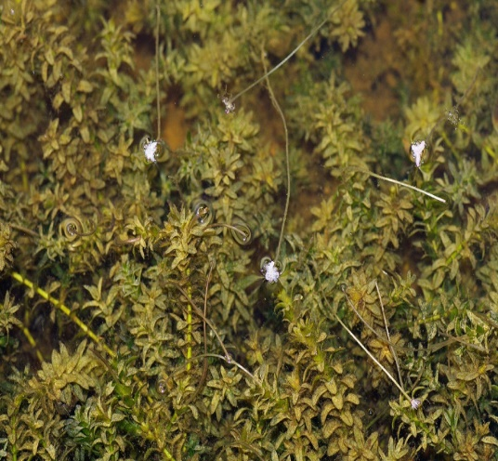
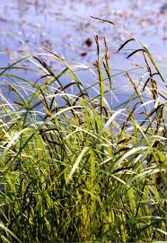
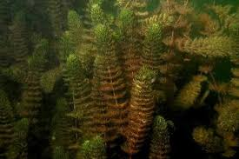
Елодея канадська
ІНДИКАТОРНІ ГРУПИ МАКРОФІТІВ
Велику роль відіграють в процесах самоочищення забрудненой води прибережно-водні рослини.
I група - прибережні рослини: очерет звичайний, осока гостра, сусак зонтичний (очищення здійснюється за допомогою коренів).
II група - плаваючі на поверхні: ряска, глечики жовті, сальвінія, жабурник звичайний.
III група - повністю понурені у воду: рдести, кушир занурений.
Жабурник ставковий
Осока гостра
Кушир занурений

Slide 6
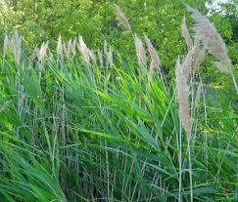
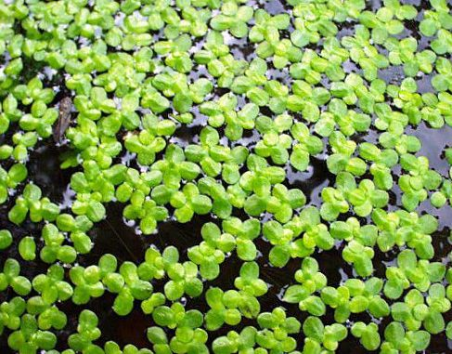
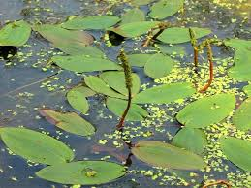
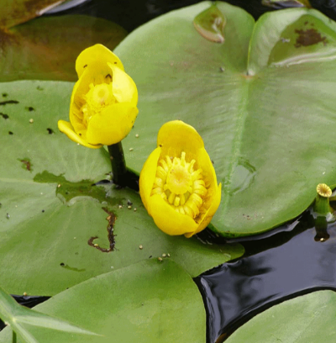
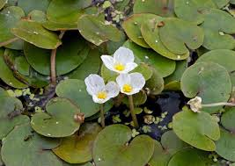
ІНДИКАТОРНІ ГРУПИ МАКРОФІТІВ
Очерет звичайний
Ряска мала
Рдесник блискучий
Глечики жовті
Жабурник ставковий
Індикаторні групи макрофітів |  | 2017 рік Загальна кількість наявних видів рослин |  |  | 2018 рік Загальна кількість наявних видів рослин
 |  | 5 | 1-6 | 1-15 | 5 | 1-6 | 1-15
I | Глечики жовті, елодея канадська | - | 2 | 2 | - | 2 | 2
II | Комплекс широколистих рдесників та рдесників з плаваючими листками | - | 1 | 3 | - | 1 | 3
III | Ряска триборозенчаста та сальвінія; жабурник звичайний | - | 4 | 3 | - | 4 | 3
IV | Комплекс рдесників гребінчастих та рдесників блискучих | - | 1 | 3 | - | 1 | 3
V | Кушир занурений | - | 1 | 1 | - | 1 | 1
VI | Харові водорості | - | 1 | 3 | - | 1 | 3

Slide 7
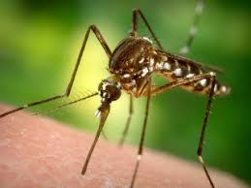
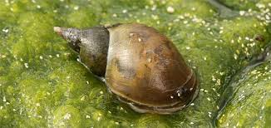
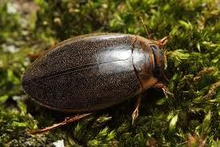
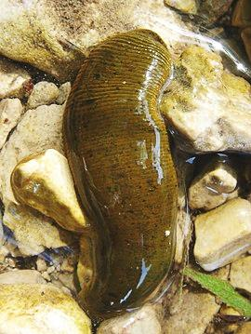
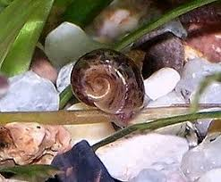
Макрозообентос ставка
Кровосисні комарі
Трубочник звичайний
Ставковик звичайний
Плавунець широкий
П'явка слимакова
Котушка облямована

Slide 8
Таким чином, підвищення індекса Майера з 17 в 2017 до 19 в 2018 свідчить про самоочищення водойми і покращення її екологічного стану.
МАКРОЗООБЕНТОС СТАВКА
Оцінювання мешканців водойми за 2017 рік
Оцінювання мешканців водойми за 2018 рік
Мешканці чистих вод | Організми середнього ступеня чутливості | Мешканці забруднених вод
Двостулкові молюски | Річковий рак | Малощетинкові черви
Личинки вислокрильців | Личинки бабок | П’явки
Личинки веснянок |  | Молюски-ставковики
Мешканці чистих вод | Організми середнього ступеня чутливості | Мешканці забруднених вод
Двостулкові молюски | Річковий рак | Личинки комарів-дзвінців
Личинки вислокрильців | Личинки бабок | П’явки
Личинки веснянок | Молюски-котушки | Молюски-ставковики
 |  | Малощетинкові черви
Три групи видів I екологічної групи 3х3=9
Три групи видів II екологічної групи 2х2=4
Три групи видів III екологічної групи 1х3=3
Індекс Майера (3х3)+(2х2)+(3х1)=17 знаходиться в інтервалі 16-21, вода II класу відносно чиста.
Три групи видів I екологічної групи 3х3=9
Три групи видів II екологічної групи 3х2=6
Три групи видів III екологічної групи 4х1=4
Індекс Майера відповідає: 9+6+4=19 воді II класу, вода в ставку відносно чиста.
Ставковик звичайний

Slide 9
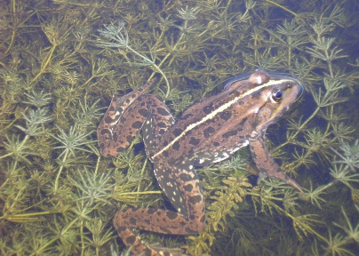
ВИСНОВКИ
1. Для визначення чистоти води ставка можна використовувати біоіндикатори-бехребетні тварини і рослини. На процеси самоочищення вказує наявність індикаторів-макрофітів рослин і макробезхребетних тварин;
2. Інтенсивність самоочищення ставка визначається за індексом Майера, МІ. Він показує, що у ставку є рослини індикатори макрофіти: жабурник звичайний або ставковий, ряска мала, рдесник блискучий, кушир занурений, глечики жовті, елодея канадська, харові водорості. А також індикатори макробезхребетні: трубочник звичайний, котушка облямована, ставковик звичайний, плавунець широкий, кровосисні комарі, п'явка слимакова;
3. Якість води в ставку за 2017–2018 роки покращилась;
4. За результатами індексу Майера (макрофітів рослин, макробезхребетних тварин) вода в ставку відносно чиста;
5. На процес самоочищення ставка вказує наявність макрофітів і безхребетних тварин.

Slide 10
СПИСОК ВИКОРИСТАНИХ ДЖЕРЕЛ
Беспалова С. В. Визначення порогів чутливості біоіндикаторів на дію екологічно несприятливих факторів середовища /С. В. Беспалова, О. С. Горецький, М. В. Говта та ін.// Проблеми екології та охорони природи техногенного регіону: Міжвід. зб. наук. праць. – Донецьк: ДонНУ, 2010. – № 10(1). - С. 24–33
Білявський Г.О. та інші. Основи екологічних знань: Навчпосібник. - К.: Либідь, 2002. - с.346
Брагінський Л.П. Біотестування як метод контролю токсичності природних і стічних вод // Гідроекологічна токсикометрія та біоіндикація забруднень. – Львів.: Світ, 1993. – с. 27 – 37.
Бурдіян Б. Г., Дерев'янко В. О., Кривульченко А. І. Навколишнє середовище та його охорона. – К.: Вища школа, 1993. – с. 227
Використання біологічних ставків з вищими водяними рослинами в практиці очищення стічних вод // Інформаційний бюлетень Держбуду. – Київ, 2002. № 4. – с. 38.
Водний Кодекс України.1995, №24, с.189.
Загальна гідрологія./За ред..Лисогора С.М.- К.: Фітосоціоцентр, 2000.-с . 264
Дубина Д.В., Стойко С. М., Сытник К. М., Макрофиты- индикаторы изменений природной среды Киев: Наукова думка, 1993.-с.434
Дубина Д.В., Сучасний стан та основні завдання гідроботаніки в Україні// Дубина Д. В., // Чорном. бот. журнал.: – 2005. – Т. 1. №1. – с. 19–38
Карпова Г, Зуб Л, Мельничук В., Проців Г., Оцінка екологічного стану водойм методами біоіндикації. Перші кроки до оцінки якості води. — Бережани, 2010. –с. 32
Мельничук В.П., Голяченко Т.В. Короткий опис найпоширеніших видів рослин та тварин малих річок України // Участь громадськості у збереженні малих річок: матеріали тренінг-курсу. — К., 2005. — с.325-343
Мальцев В.І., Карпова Г.О.Визначення якості води методом біоіндикації: Науково-метод.посібник.- К.: Науковий центр екомоніторингу, с. 2011.-112
Мусієнко М.М., Ольгович О.П. Методи дослідження вищих водних рослин: Навч.посібник до лабораторних занять з фізіології водних рослин. – К.: Фітосоціоцентр, 2005.

